Slide 1

TOGU YABANCI DİLLER YÜKSEKOKULUNA HOS GELDİNİZ!
WELCOME TO TOGU
SCHOOL OF FOREIGN LANGUAGES

Slide 2
WEB Sayfamız
ydyo.gop.edu.tr

Slide 3
İletişim
    ydyo@gop.edu.tr

Slide 4
OBS
Öğrenci Bilgi Sistemi

Slide 5
UZEM
Uzaktan Eğitim Sistemi
https://ue.gop.edu.tr/

Slide 6
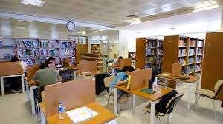
TOGÜ KÜTÜPHANE

Slide 7
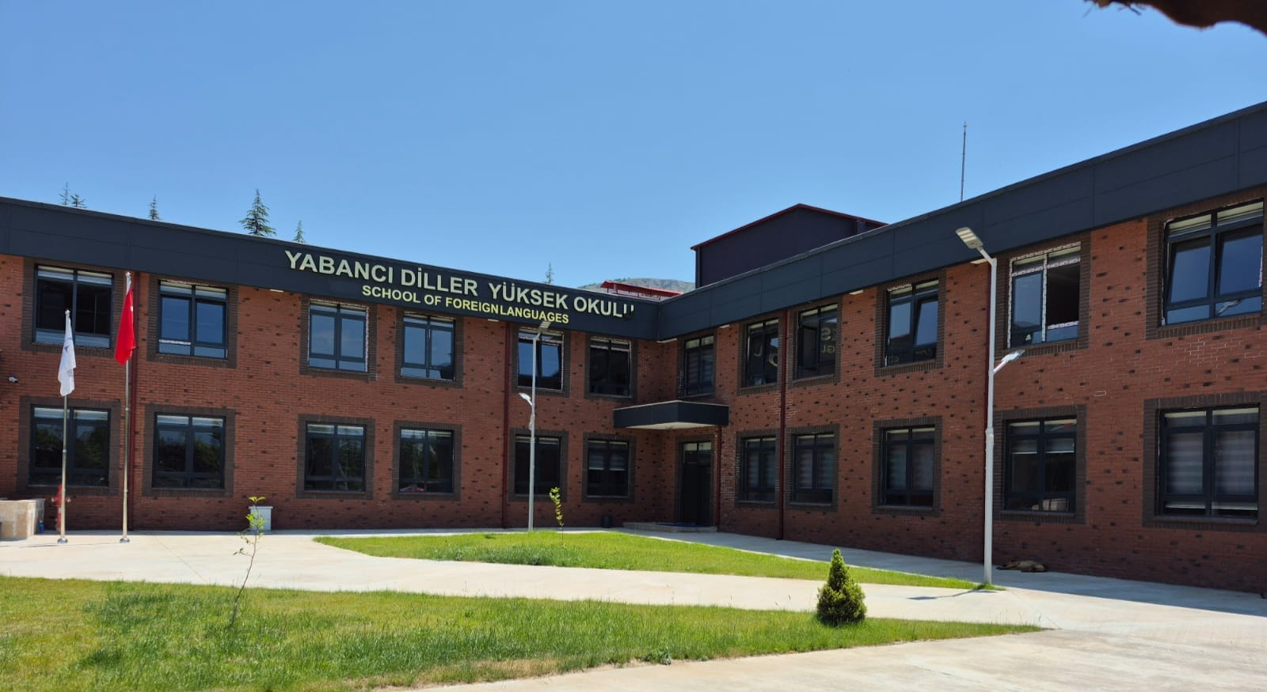
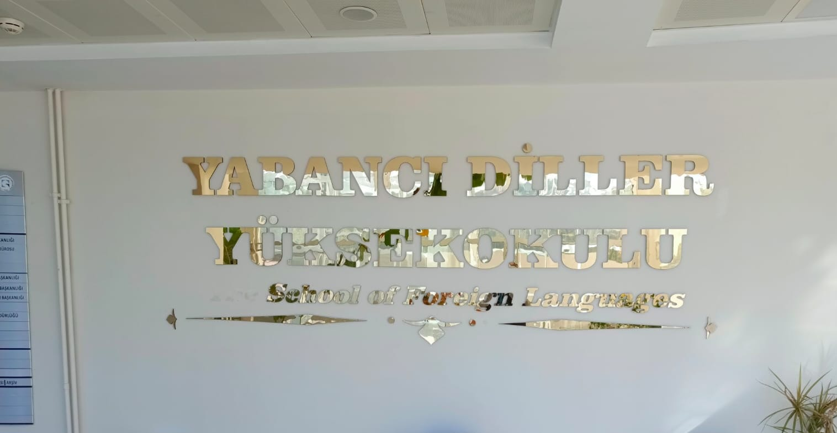
T. C. T.R.
TOKAT GAZİOSMANPAŞA ÜNİVERSİTESİ TOKAT GAZİOSMANPAŞA UNIVERSITY
ABANCI DİLLER YÜKSEKOKULU SCHOOL OF FOREIGN LANGUAGES
2026-2027 EĞİTİM-ÖĞRETİM YIL 2026-2027 ACADEMIC YEAR
ÖĞRENCİ EL KİTABI STUDENT HANDBOOK

Slide 8
İDARECİLERİMİZ
Yüksekokul Müdürü : Prof. Dr. Ayla OĞUZ
Yüksekokul Müdür Yardımcısı : Öğr. Gör. Mustafa ÇİĞDEM
Yüksekokul Müdür Yardımcısı : Öğr. Gör. Muhsin MUMCU
Yüksekokul Sekreteri : Orhan SEÇKİN

Slide 9
Öğretim Görevlilerimiz
Öğr. Gör. Mustafa ÇİĞDEM
Öğr. Gör. Muhsin MUMCU
Öğr. Gör. Tülay MUMCU
Öğr. Gör. Burçak TÜRK
Öğr. Gör. Mert GÜÇLÜ
Öğr. Gör. Hatice Tüzün PAÇCI
Öğr. Gör. Özge D. GERÇEKCİOĞLU
Öğr. Gör. Murat ŞENER
Öğr. Gör. Hakan AKKAN
Öğr. Gör. Merve KONYAR

Slide 10
Sınıf Danışmanlarımız
Prep A: Öğr. Gör. Murat ŞENER
Prep B: Öğr. Gör. Tülay MUMCU
Prep D: Öğr. Gör. Mustafa ÇİĞDEM

Slide 11
Program Kılavuzu
Tüm kurlarda verilecek olan derslerin içeriklerine YDYO web sayfamızda bulunan
2026-2027 Akademik Yılı
Dijital Program Kılavuzu Linkinden ulaşabilirsiniz.
https://yzdd.gop.edu.tr/dpks/program-guide

Slide 12
ÇALIŞANLARIMIZ
Şeyda ANIT (Yazı İşleri)
Yusuf ÇIRALIK (Öğrenci İşleri)
Şevket ESEN (Destek Personeli)
Tuğba Hanım (Güvenlik)

Slide 13
Kur Sistemi
Grup 1
A1 (Beginner) + A2 (Elementary) = 14 hafta (Güz Dönemi)
B1 (Pre-intermediate) = 14 hafta (Bahar Dönemi)
Grup 2
A2 (Elementary) + B1 (Pre-intermediate) = 14 hafta (Güz Dönemi)
B1 Plus( Intermediate) = 14 hafta (Bahar Dönemi)
Grup 3
B1 (Pre-intermedaite)+B1 Plus (Intermediate) = 14 hafta (Güz Dönemi)
B2: (Upper-intermediate) =14 hafta (Bahar Dönemi)

Slide 14
Derslere Devam/Devamsızlık Durumu
Hazırlık Eğitim Süresi Bir Yıldır.
Güz ve Bahar yarıyılı olmak üzere bir yıl verilen tüm derslerin en az % 85 ‘ine devam edilmesi zorunludur.
Raporlu olunan süreler devamsızlıktan sayılır.
Raporlar sadece ara sınavlar için geçerlidir; quiz ve final sınavları için geçerli değildir.

Slide 15
BAŞARI DURUMU
Öğrenciler her yarıyılda yapılan aşağıda belirtilen sınavlara girerler. Bu sınavlardan aldıkları notların belirtilen yüzdeliklerinin toplamı her kur için en az 70 olmalıdır. Bu sınavlar şunlardır:
Quiz (% 15)
Arasınav (%20)
Yazma Becerisi için Portfolio (%10)
Sunum Yapma (%10)
Sınıfiçi Performans (%5)
Kur Tamamlama Sınavı (%40)
Zorunlu hazırlık sınıflarında başarılı olmak için en az B1+ kurunu başarı ile tamamlamak ve yıl boyunca verilen derslerin % 85 ine devam zorunluluğu vardır.

Slide 16
TOKAT GAZIOSMANPAŞA UNIVERSITY
SCHOOL OF FOREIGN LANGUAGES
2026-2027 ACADEMIC YEAR CALENDAR
FALL TERM
SPRING TERM
FALL TERM
Proficiency Exam- Written Section September 22, 2026
Proficiency Exam- Listening, Writing, Speaking September 23, 2026
Placement Test September 24, 2026
Orientation September 25, 2026
The Beginning of the Classes September 28, 2026
Midterm Exams November 16-20, 2026
The End of the Classes January 8, 2027
Final Exams January 11-12, 2027

Slide 17
SPRING TERM
The Beginning of the Classes February 1, 2027
Midterm Exams April 5-8, 2027
The End of the Classes Mayıs 28, 2027
Final Exams June 1-4, 2027 2027

Slide 18
Bir kur döneminde başarısız olan öğrenciler, başarısız oldukları kuru
tekrar etmek zorundadırlar.
Zorunlu hazırlık sınıfına sadece 2 yıl devam edilebilir.

Slide 19
İsteğe bağlı hazırlık sınıfı öğrencileri, başarılı olmaları durumunda 1. sınıfta alacakları İngilizce dersinden isterlerse muaf olabilirler. Bunun için kayıtlı oldukları Fakülte/Yüksekokul sekreterliğine dilekçe ile başvuracaklardır.
Başarısız olan öğrenciler ise hazırlık sınıfını tekrar etmeyip, 1. sınıftaki İngilizce dersini almak durumunda olacaklardır.

Slide 20
Kitap Temini İçin
2026-2027 Akademik Yılında İngilizce Hazırlık Sınıflarında
Oxford University Press
Yayımevinin kitap ve dijital materyalleri kullanılacaktır.

Slide 21
Merhaba,
Öncelikle sağlıklı, başarılı bir Eğitim-Öğretim yılı dilerim.
TOKAT GAZİOSMANPAŞA ÜNİVERSİTESİ İngilizce kitaplarınızın temini ile ilgili fiyat ve diğer bilgiler aşağıdadır.
KULLANILAN KİTAP SEVİYESİNE GÖRE 25 ADET OXFORD DİJİTAL READER ERİŞİM KODU PAKET İLE BİRLİKTE ÜCRETSİZ GÖNDERİLEKTİR. (Bu kitaplarla okuma yapabilir, kitabı dinleyebilir ve kendiniz okuyup ses kaydı yapabilirsiniz.)
KİTAPLARIN SATIN ALIMI İÇİN https://yaprakkitabevi.com WEB SİTESİ ÜZERİNDEN SİZLERE GRUBUNUZA ÖZEL VERİLECEK OLAN ŞİFREYLE GİRİŞ YAPIP; SATIN ALABİLİRSİNİZ.
KİTAPLARI SATIN ALMAK İÇİN WEBSİTESİNE GİRDİKTEN SONRA ‘ÜNİVERSİTE KİTAP SETLERİ’ SEKMESİ ALTINDA KENDİ ÜNİVERSİTENİZİN İSMİ YAZMAKTADIR. BU KISIMDAN SONRA KENDİ GRUBUNUZU SEÇİP; ŞİFREYİ GİRDİKTEN SONRA SİZLERİ ÜRÜNÜNÜZ KARŞILAYACAKTIR. ÜRÜNÜNÜZÜ SEPETE EKLEYİP; ADRES BİLGİLERİNİZİ EKSİKSİZ ŞEKİLDE GİRDİKTEN SONRA SİZLERİ ÖDEME SAYFASINA YÖNLENDİRECEKTİR. BURADAN HEM TAKSİTLİ OLARAK HEM DE PEŞİN OLARAK SATIN ALIMINIZI GERÇEKLEŞTİREBİLİRSİZ

Slide 22
GRUP 1 İÇİN ÖZEL ŞİFRE: TOGU1
GRUP 2 İÇİN ÖZEL ŞİFRE: TOGU2
GRUP 3 İÇİN ÖZEL ŞİFRE: TOGU3
Not: Kitapları başka yolla temin etme yoluna gidildiğinde kitaplardan kod çıkmayabilir ve
25 adet ten oluşan Oxford Dijital kütüphane şifresi verilmeyecektir. Tekrar kitap
almak zorunda kalabilirsiniz. Bu durumun göz önünde bulundurulmasını önemle rica
ederim.
Saygılarımızla
Yaprak Kitabevi (Oxford University Press Karadeniz Bölge Distribütörlüğü)
İstasyon Mah. Saadet cad. 110/B İlkadım/Samsun,
İlkadım/Samsun

Slide 23
GRUP 1 | LİSTE FİYATI | NET SATIŞ
HEADWAY 5ED BEGINNER SB WITH OLP | ₺13.750,00 | ₺7.500,00
HEADWAY 5ED BEGINNER WB W/O KEY
HEADWAY 5ED ELM SB WITH OLP
HEADWAY 5ED ELM WB W/O KEY
HEADWAY 5ED PRE-INT SB WITH OLP
HEADWAY 5ED PRE-INT WB W/O KEY
EFFECTIVE ACADEMIC WRITING INTRO
EFFECTIVE ACADEMIC WRITING 1
OLB READER A1-A2 (25 ADET DIGITAL REDAER) | PAKET İLE ÜCRETSİZ

Slide 24
TOKAT TOGÜ ÜNİVERSİTESİ 2026-2027 AKADEMİK YILI
 | GRUP 2 | LİSTE FİYATI | NET SATIŞ
1 | HEADWAY 5ED ELM SB WITH OLP | ₺13.750,00 | ₺7.500,00
2 | HEADWAY 5ED ELM WB W/O KEY
3 | HEADWAY 5ED PRE-INT SB WITH OLP
4 | HEADWAY 5ED PRE-INT WB W/O KEY
5 | HEADWAY 5ED INT SB WITH OLP
6 | HEADWAY 5ED INT WB W/O KEY
7 | EFFECTIVE ACADEMIC WRITING INTRO
8 | EFFECTIVE ACADEMIC WRITING 1
9 | OLB READER A2-B1 (25 ADET DIGITAL REDAER) | PAKET İLE ÜCRETSİZ
TOKAT TOGÜ ÜNİVERSİTESİ 2026-2027 AKADEMİK YILI
 | GRUP 1 | LİSTE FİYATI | NET SATIŞ
1 | HEADWAY 5ED BEGINNER SB WITH OLP | ₺13.750,00 | ₺7.500,00
2 | HEADWAY 5ED BEGINNER WB W/O KEY
3 | HEADWAY 5ED ELM SB WITH OLP
4 | HEADWAY 5ED ELM WB W/O KEY
5 | HEADWAY 5ED PRE-INT SB WITH OLP
6 | HEADWAY 5ED PRE-INT WB W/O KEY
7 | EFFECTIVE ACADEMIC WRITING INTRO
8 | EFFECTIVE ACADEMIC WRITING 1
9 | OLB READER A1-A2 (25 ADET DIGITAL REDAER) | PAKET İLE ÜCRETSİZ

Slide 25
GRUP 3 | LİSTE FİYATI | NET SATIŞ
HEADWAY 5ED PRE-INT SB WITH OLP | ₺13.750,00 | ₺7.500,00
HEADWAY 5ED PRE-INT WB W/O KEY
HEADWAY 5ED INT SB WITH OLP
HEADWAY 5ED INT WB W/O KEY
HEADWAY 5ED UPPER- INT SB WITH OLP
HEADWAY 5ED UPPER-INT WB W/O KEY
EFFECTIVE ACADEMIC WRITING 1
EFFECTIVE ACADEMIC WRITING 2
OLB READER B1-B2 (25 ADET DIGITAL REDAER) | PAKET İLE ÜCRETSİZ

Slide 26
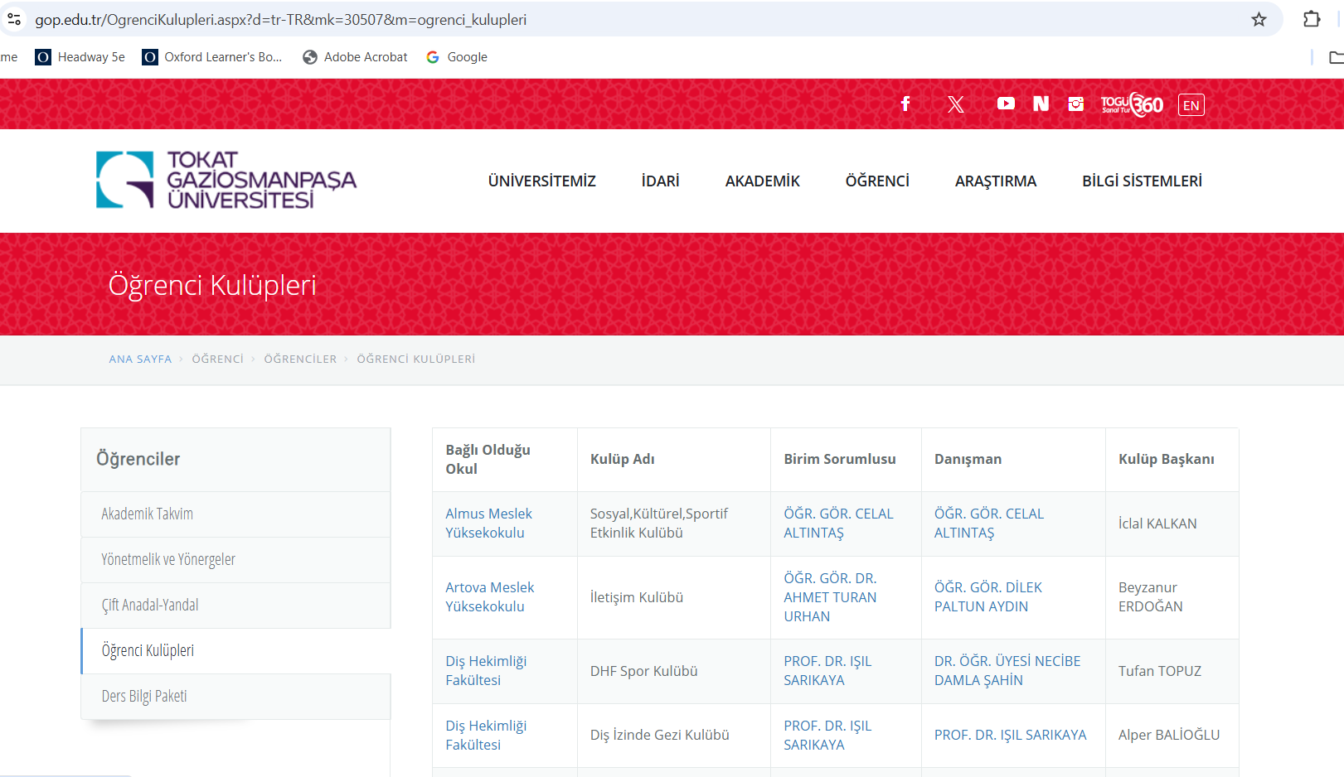

Slide 27
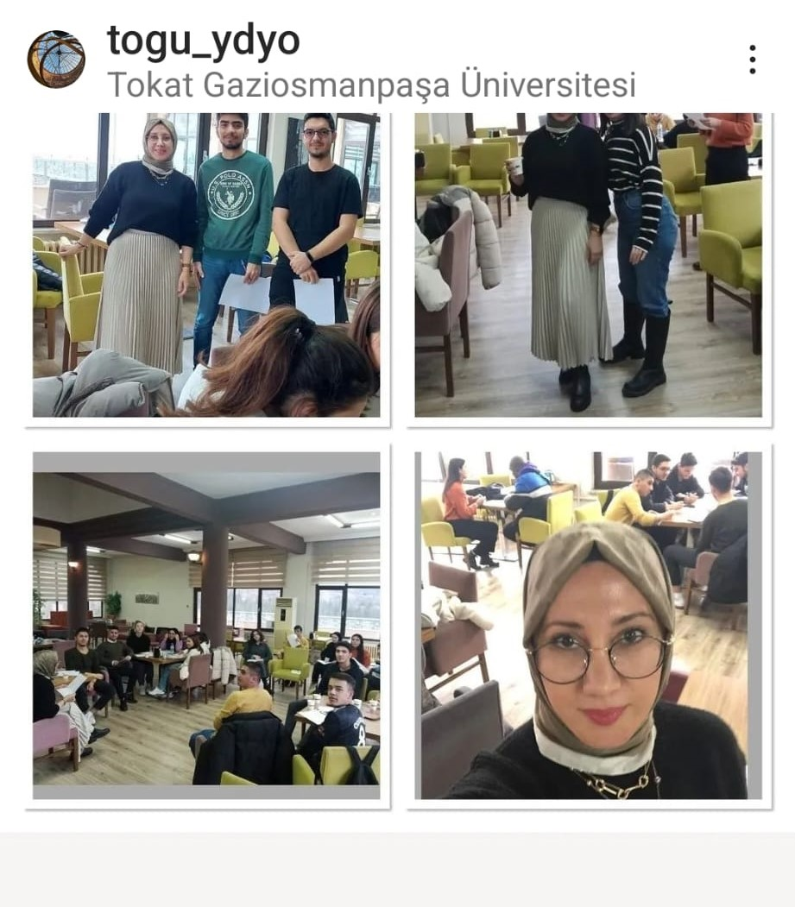
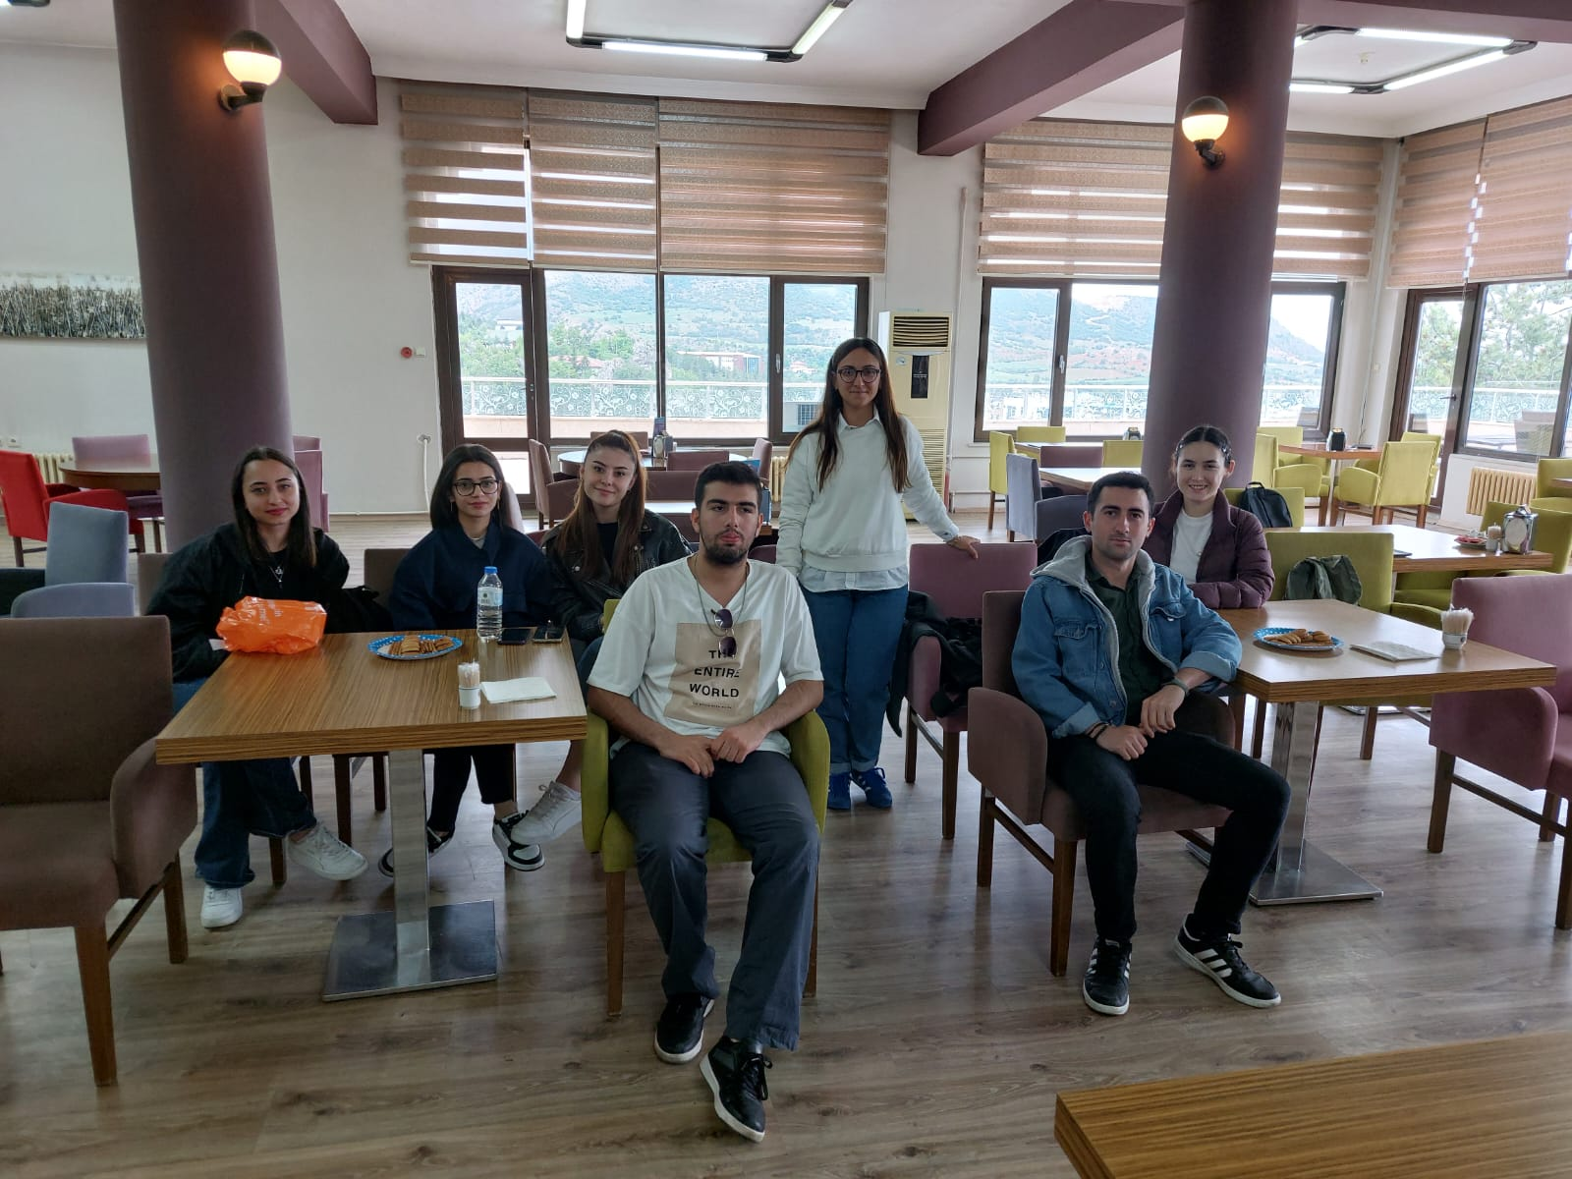
English Conversation Club
A great opportunity to practise your English !

Slide 28

DUMANSIZ KAMPÜS

Slide 29
TOGÜ Kampüste Aile Hekimliği
Öğrencilerimizin aile hekimliği hizmetlerinden faydalanabilmeleri için kayıtlarını kampüsümüzde bulunan Aile Hekimliği merkezine almalarını tavsiye ediyoruz.

Slide 30

Sosyal Transkript
Etkinliklere Katılım

Slide 31
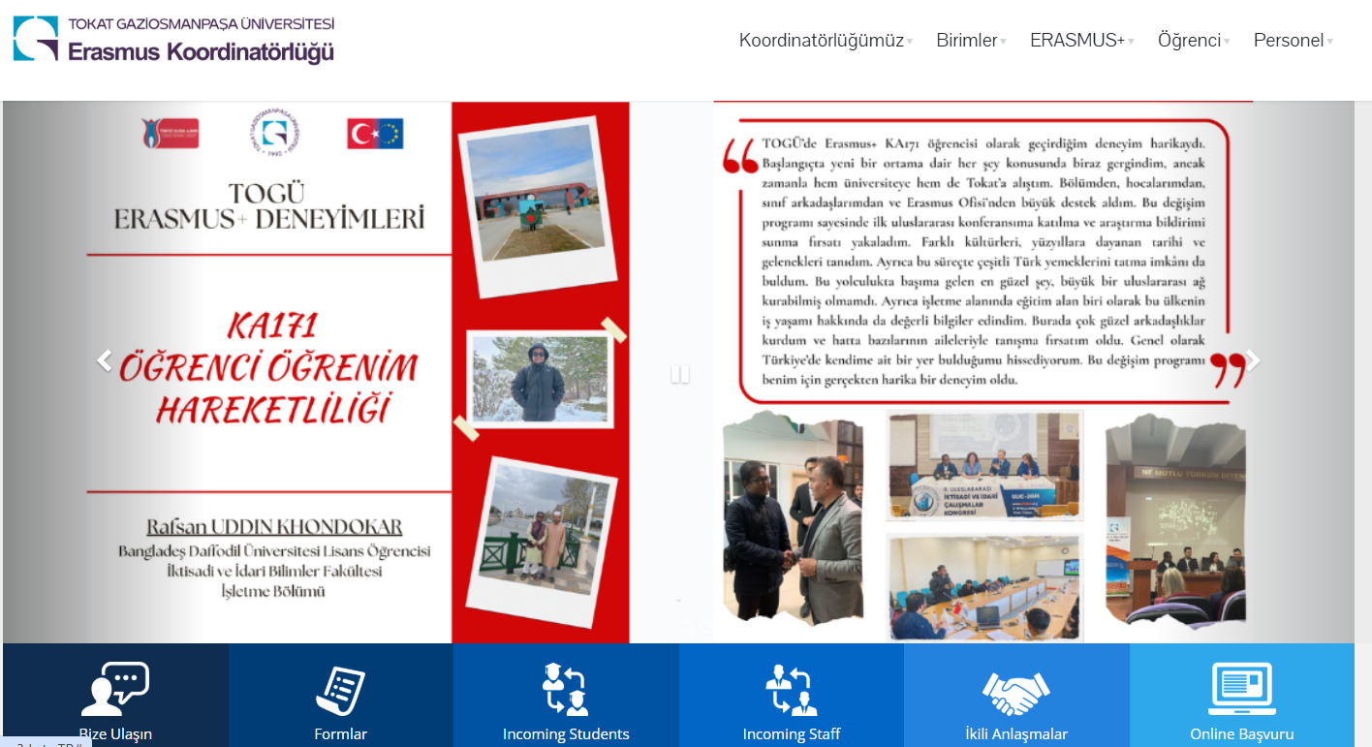
Erasmus+ Yurtdışı Eğitim İmkanı

Slide 32
SANAL ORTAMDA BAHİS, ŞANS OYUNLARI VE KUMARLA MÜCADELE
• Bilinçli kullanım, farkındalık ve korunma
• Kısa bilgilendirme sunumu

Slide 33
2. BAŞLICA RİSKLER
Kontrolsüz para harcama ve borçlanma
• Kaybedilen parayı geri kazanmak için yeniden oynama
• Gizleme, yalan söyleme ve aile ilişkilerinde bozulma
• Dikkat dağınıklığı, kaygı ve sosyal çevreden uzaklaşma

Slide 34
3. KORUNMA YOLLARI
• Kolay ve kesin kazanç vaatlerine inanmayın.
• Şüpheli bağlantılara tıklamayın; kişisel ve banka bilgilerinizi paylaşmayın.
• Çocuklar ve gençlerle açık iletişim kurun; dijital alışkanlıkları konuşun.
• Harcama ve ekran süresi sınırları belirleyin; riskli içerikleri bildirin.

Slide 35
4. RİSKİ FARK EDİN, DESTEK ALIN
Oynamayı durduramama, borçların artması veya yakınlardan gizleme uyarı işaretleridir.
• Güvendiğiniz biriyle konuşun ve profesyonel destek isteyin.
• Türkiye’de Yeşilay Danışmanlık Merkezi (YEDAM) 115 hattından ücretsiz destek sunar.
• Yasa dışı bahis faaliyetlerini ilgili resmî kurumlara bildirin.

Slide 36
5. UNUTMAYALIM
Bahis ve kumar bir gelir yöntemi değildir.
• Erken farkındalık, dijital güvenlik ve destek almak önemlidir.
• Kendimizi ve sevdiklerimizi korumak ortak sorumluluğumuzdur.

Slide 37
Oryantasyon Eğitimi Değerlendirme Formu
https://docs.google.com/forms/d/14xdM5FJd6XZwye2_hpPNElXG1i71nLGjPLl6iVuADT4/edit

